Slide 1

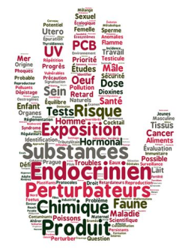
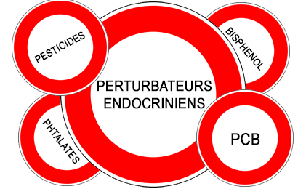
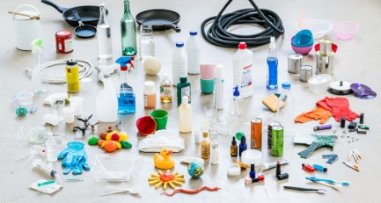
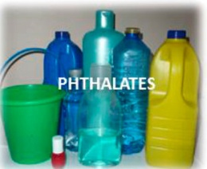




Les PERTURBATEURS ENDOCRINIENS,
des fourmis à l’homme
Vendredi 02 mars à 20h30
Centre Festif de Sauvagnon
Entrée libre
Conférence animée par Olivier KAH, directeur de recherches au CNRS, auteur du livre « Les perturbateurs endocriniens, ces produits qui en veulent à nos hormones »
Dédicace du livre à l’issue de la conférence
Introduction d’Alain LENOIR sur l’effet de ces substances sur les fourmis

Slide 2


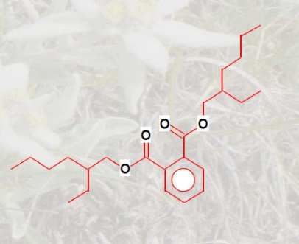
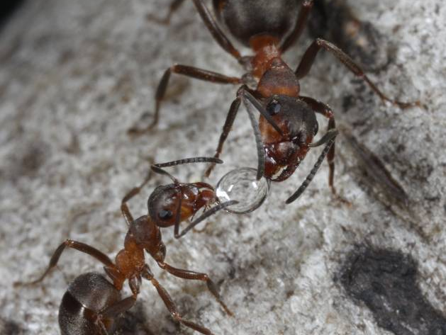
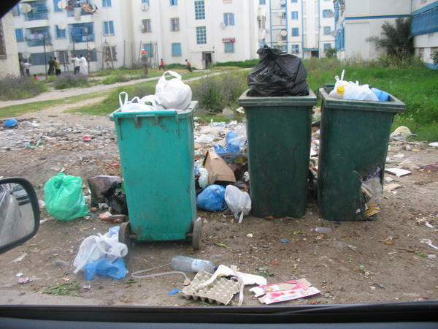
Les fourmis et les phtalates
Alain Lenoir, Professeur émérite
Institut de Recherche sur la Biologie de l’Insecte
Université de Tours
Phtalates
Photo Thibaud Monnin

Slide 3
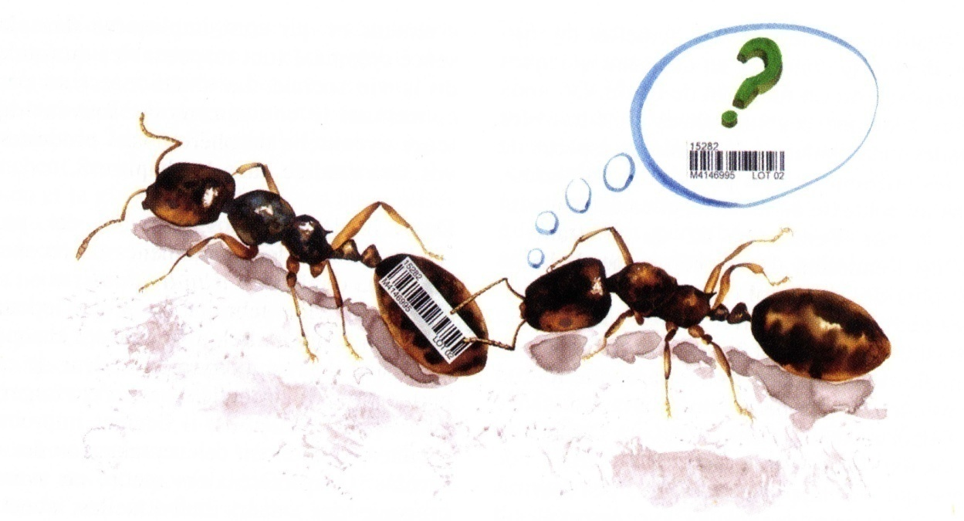
Mes recherches sur les fourmis
Reconnaissance avec substances cuticulaires :
Passera Aron

Slide 4
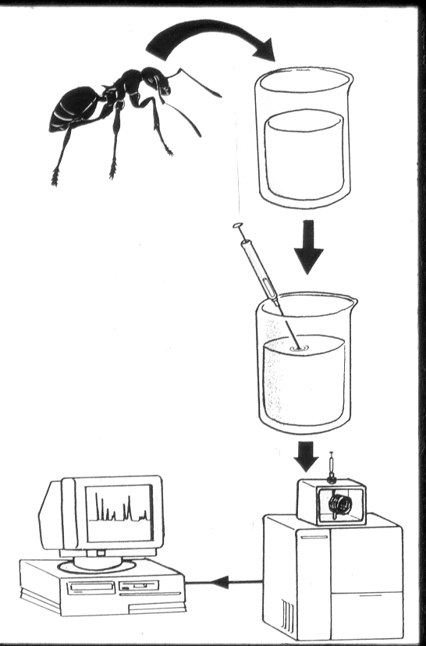
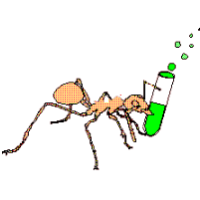
Chromatographie en phase gazeuse + spectrométrie de masse

Slide 5
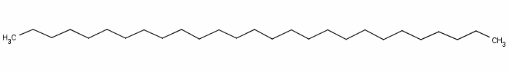
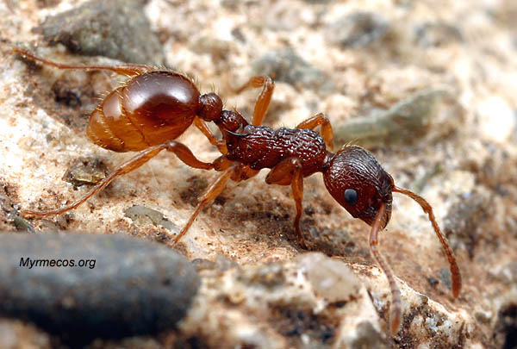
Pollutions dans les chromatos…
Hydrocarbure 25 carbones
C25:1
C25
Phtalate DEHP
Plastifiants =
assouplir le plastique (exemple PVC)
1mg / kg
3C25

Slide 6
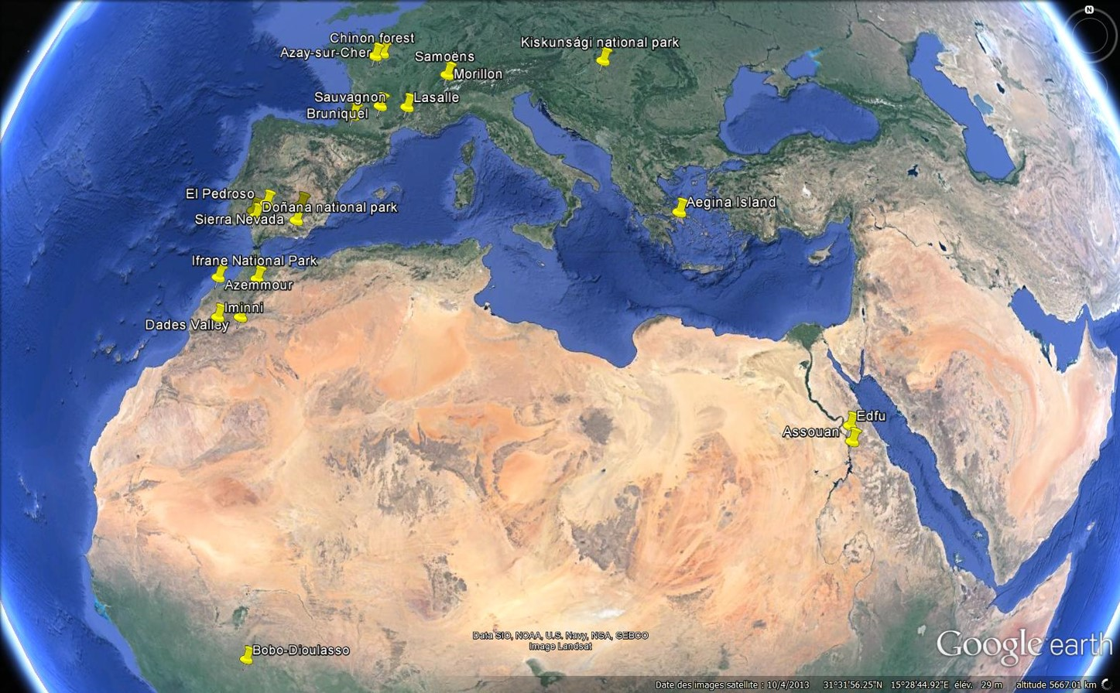
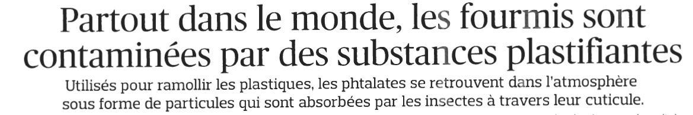
Le Figaro 4 janvier 2013

Slide 7
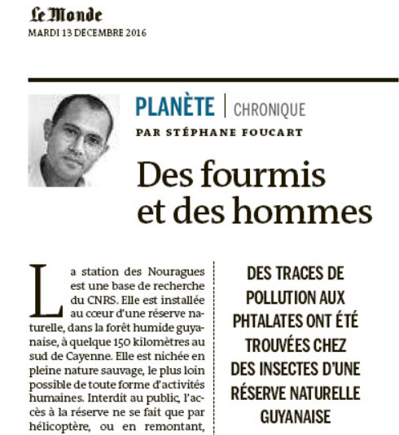
Et même en plein forêt tropicale en Guyane

Slide 8
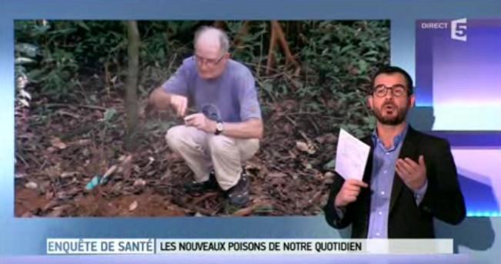
France 5
Allodocteurs.fr, 16 février 2017 : Les perturbateurs endocriniens
Pollution aux phtalates : les réserves naturelles
ne sont pas épargnées

Slide 9
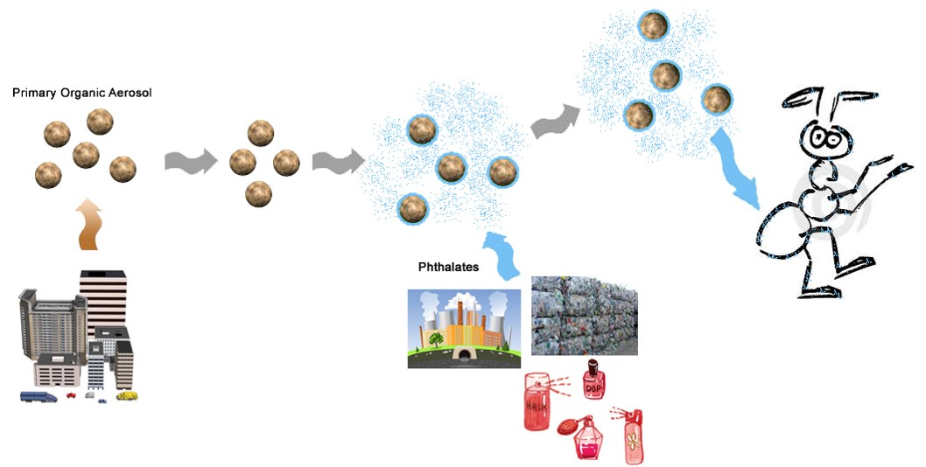
Origine ?

Slide 10
Effets des phtalates sur fourmis ?
Perception : évitent aliments avec phtalate
Ponte des reines ralentie
Immunité stimulée
Effets à long terme ?
Données à venir sur vers marins plages du nord envahies par plastiques

Slide 11
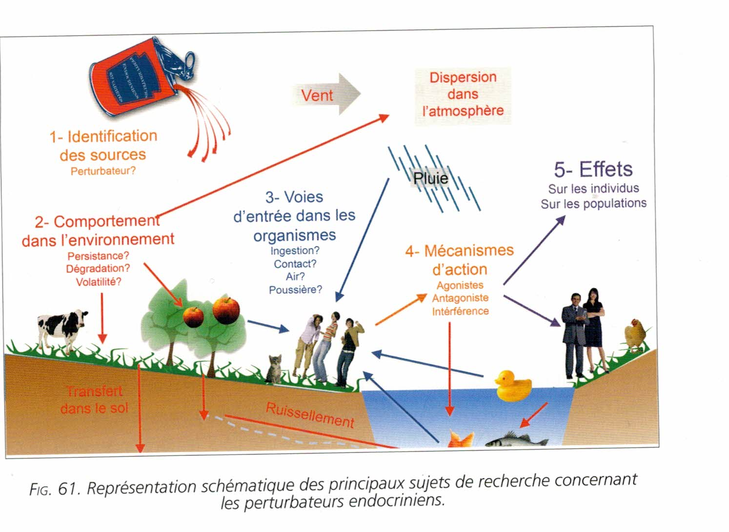
Livre d’Olivier Kah

Slide 12
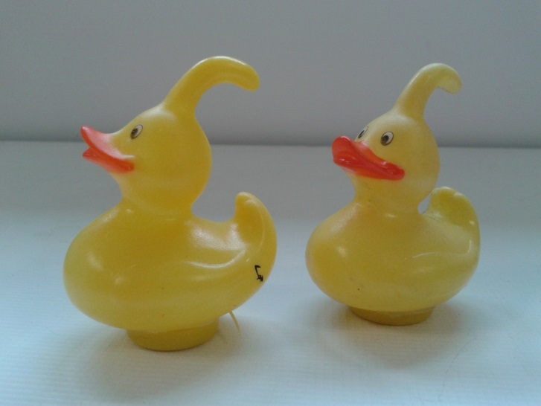
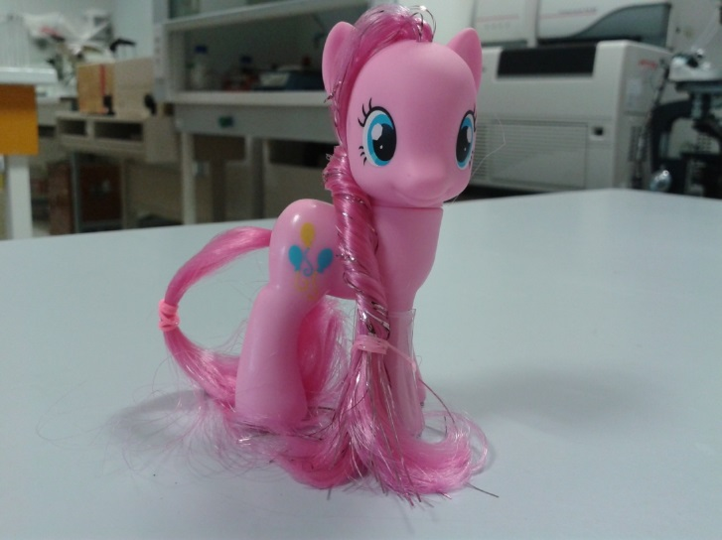
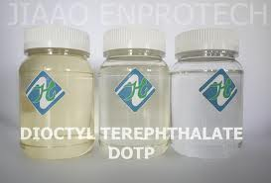
Des canards et des fourmis
Enorme pic de phtalate

Slide 13

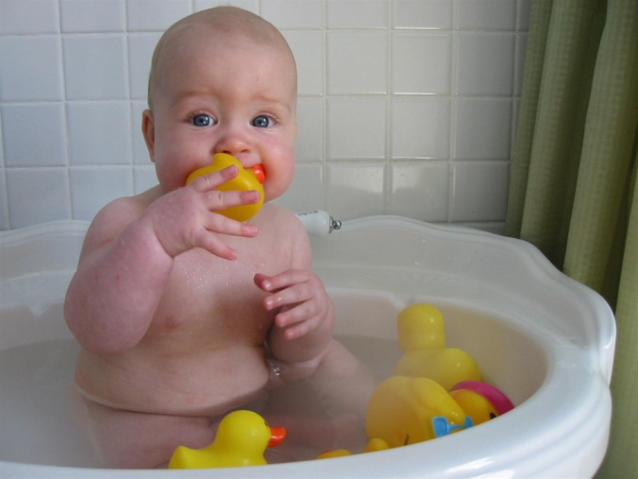
Fourmis avec canards
Quantité DEHTP ng/Fi

Slide 14
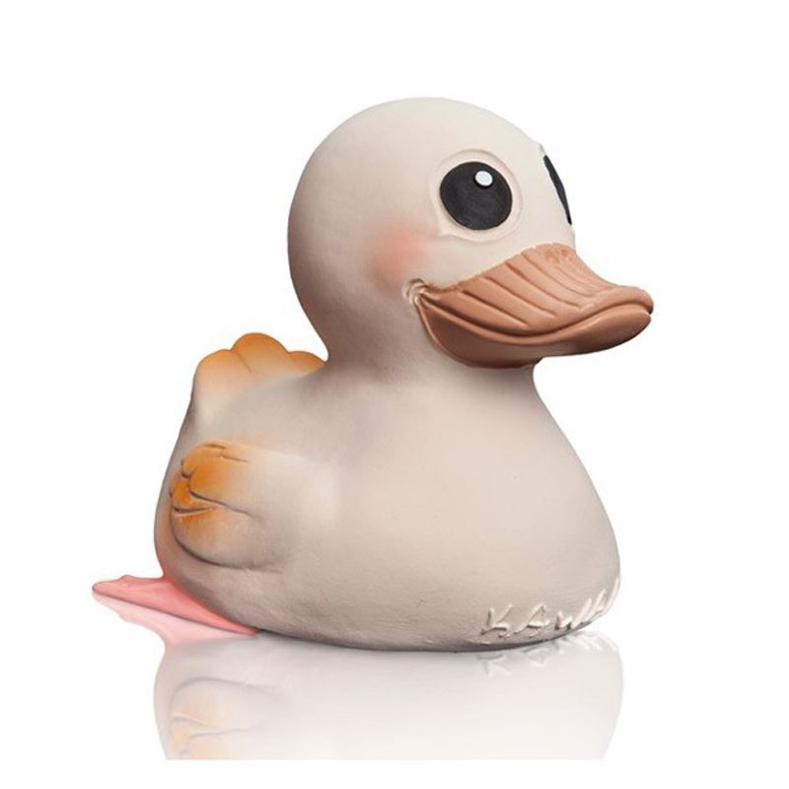
Canard garanti sans phtalates (vérifié)

